Slide 1
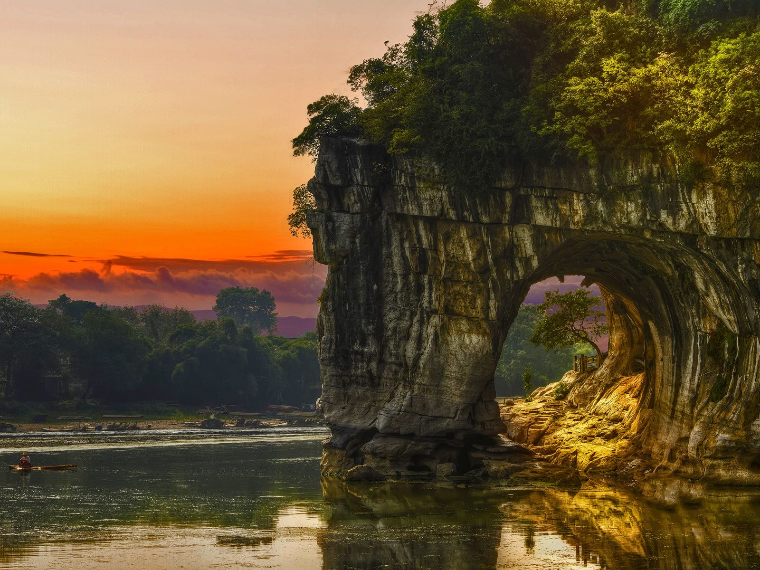
«Моя Планета»-самые интересные места планеты.
Автор: Денисов Александр Анатольевич студент ГПОУ «ЧТКУ» 1 курса ( повар, кондитер).

Slide 2
Содержание:
Гора Палласа
Гора Рорайма
Вулкан Трихнюкайигюр
Река Хинатуан
Ленские столбы
Фингалова пещера
Океан звезд

Slide 3
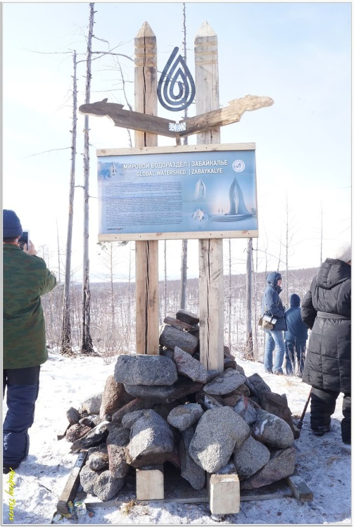
Гора Палласа
Водораздел – это условная линия на земной поверхности, разделяющая бассейны водоёмов (рек, морей, океанов, озёр).
(Водораздельная гора, «Великий исток») — на западе Забайкальского края абсолютной высотой 1236 м; расположена на Яблоновом хребте в месте сочленения бассейнов рек Амура, Лены и Енисея. В мире больше нет точек, в которых сходились бы бассейны сразу трёх столь великих рек.

Slide 4
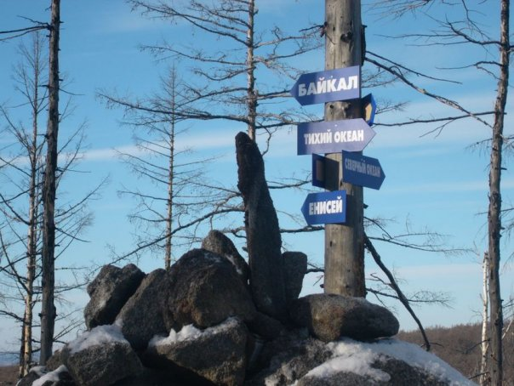
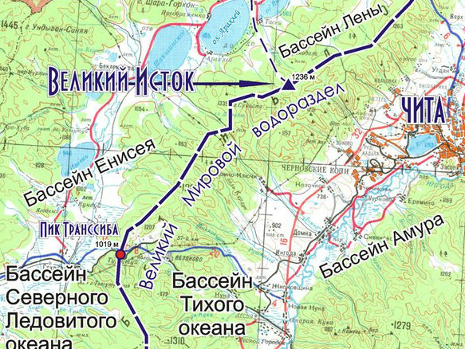
Отмеченная на многих картах, Водораздельная гора была заново «открыта» в качестве истока трёх великих рек краеведом, учителем географии Тимуром Ухимовичем Жалсарайном в 1977 году.
В 1982 году Забайкальским филиалом Русского географического общества была организована экспедиция на Яблоновой хребет, в результате которой была определена точка Великого водораздела на местности, а вершина получила статус государственного памятника природы.

Slide 5
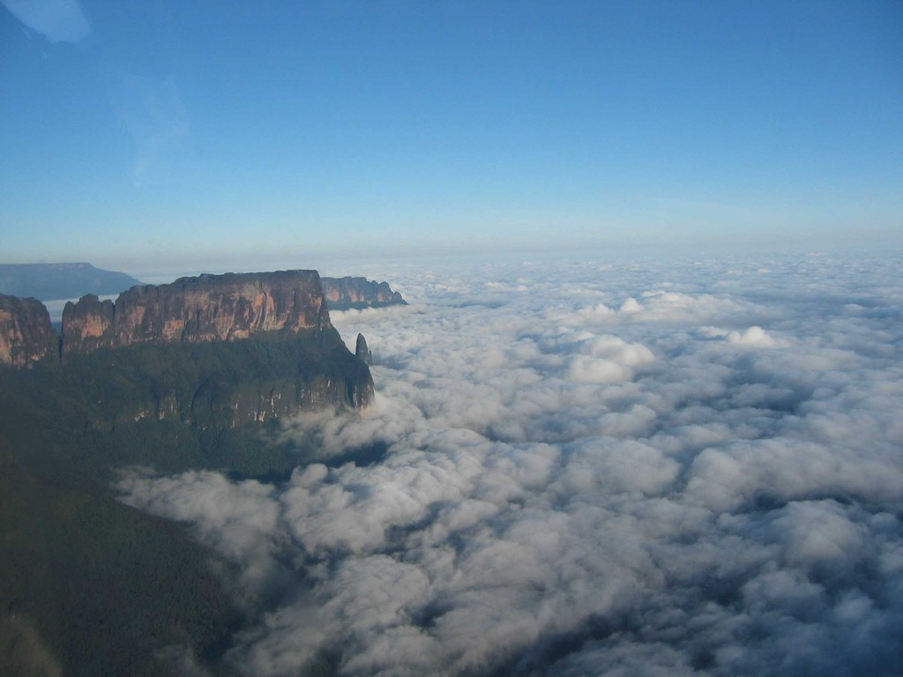
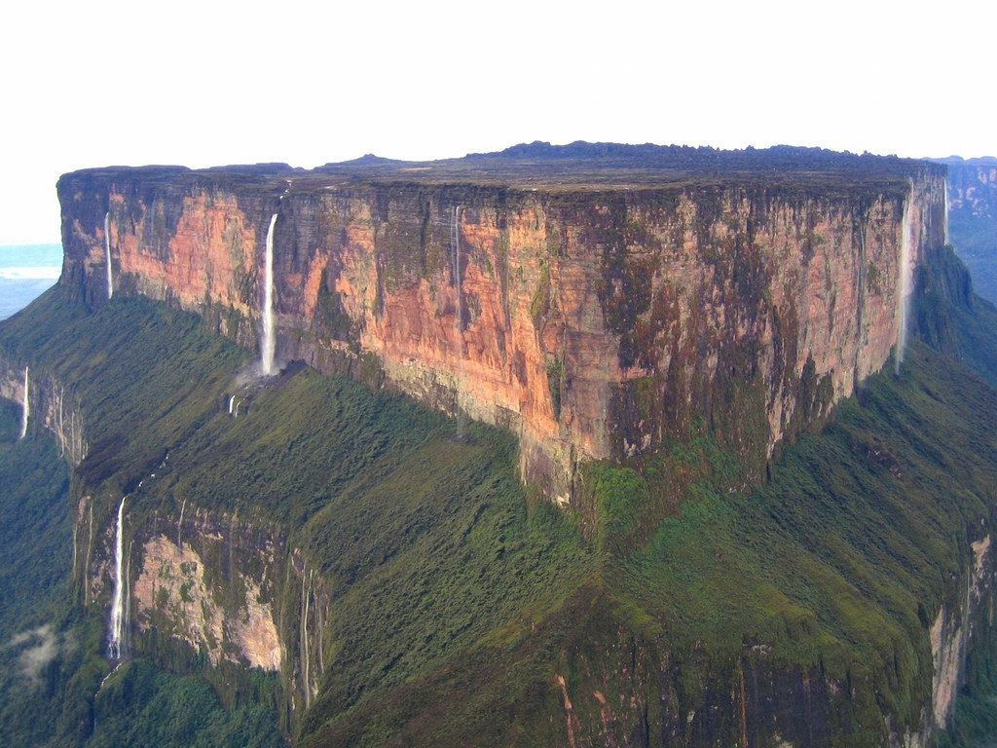
Гора Рорайма
Словно какой-то гигант из романа фентези, плоская вершина горы Рорайма, которая расположена на стыке Бразилии, с Венесуэлой и Гайаны ,покрыто облаками на высоте в 400 метров. Гора достигает в высоту 2810 м. Почти всегда она окружена белоснежными облаками, придающие ей таинственности, что не может привлекать сюда искателей приключений и поклонников прекрасного.

Slide 6
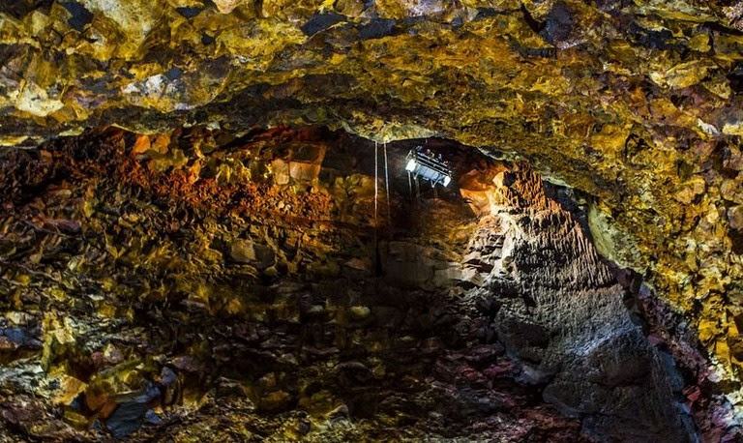
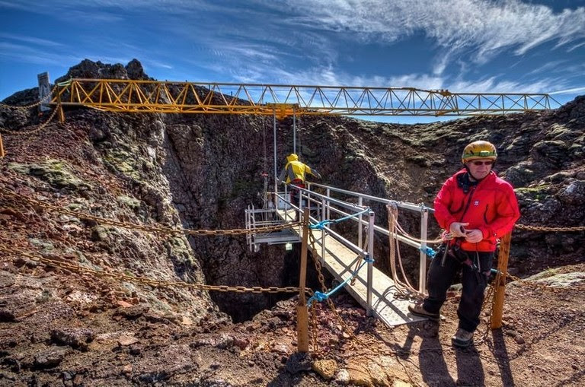
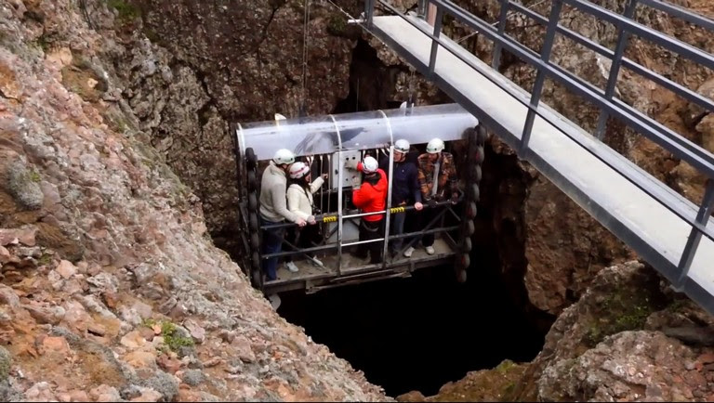
Вулкан Трихнюкайигюр.
Это спящий вулкан вблизи Рейкьявика расположенный в Исландии. Последний раз вулкан извергался 4000 лет назад , его уникальность в том что все посетители могут спуститься на лифте в магматическую камеру, самое сердце вулкана . Сам кратер вулкана представляет собой небольшой конус возвышающийся метров на 35 над землей .

Slide 7
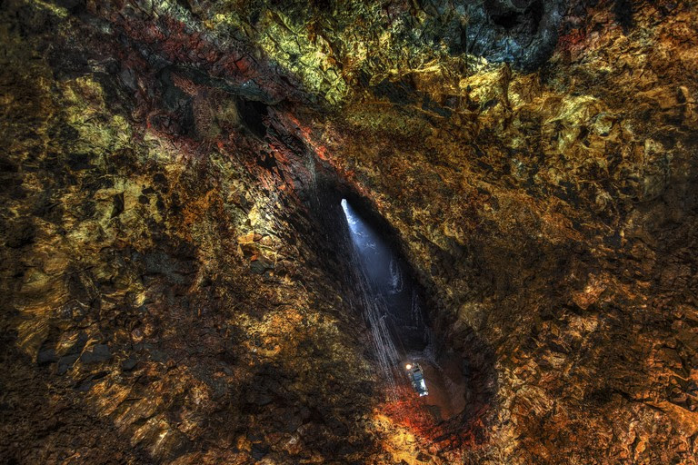
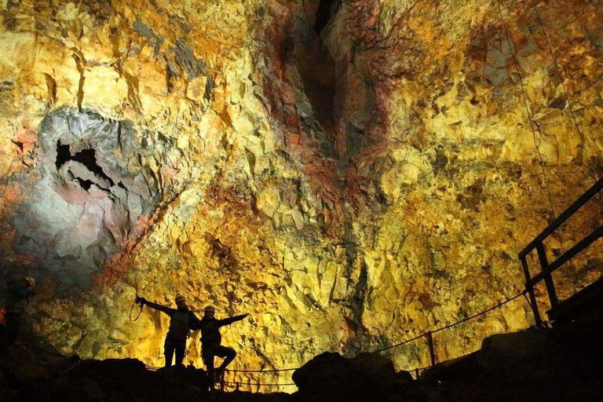
На вершине этого конуса находится воронка размерами 4 на 4 метра – это вход в гигантскую камеру формой напоминающую бутылку в 120 метров высотой и основанием 50 на 70 метров. Дно камеры достигает максимальной глубины в 200 метров .
В большинстве случаев вулкан заполнен затвердевшей лавой и это делает спуск в кратер невозможным ,но это место исключение магма не заполнила камеру ,а застыла на стенах или просто опустилась назад в глубины земли , оставляя за собой уникальный природный феномен.

Slide 8
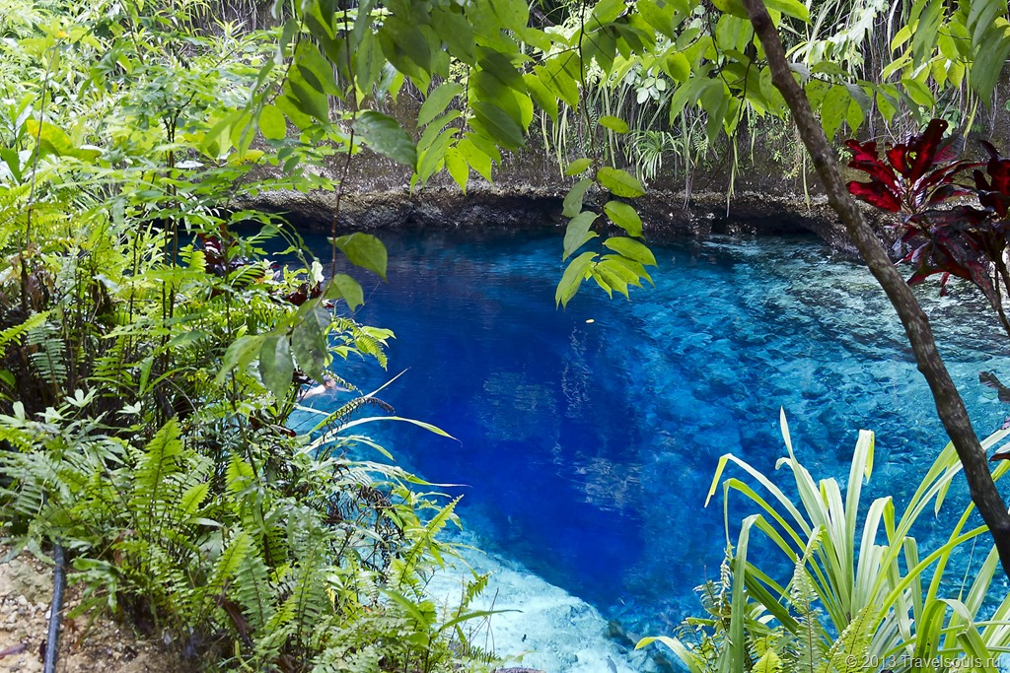
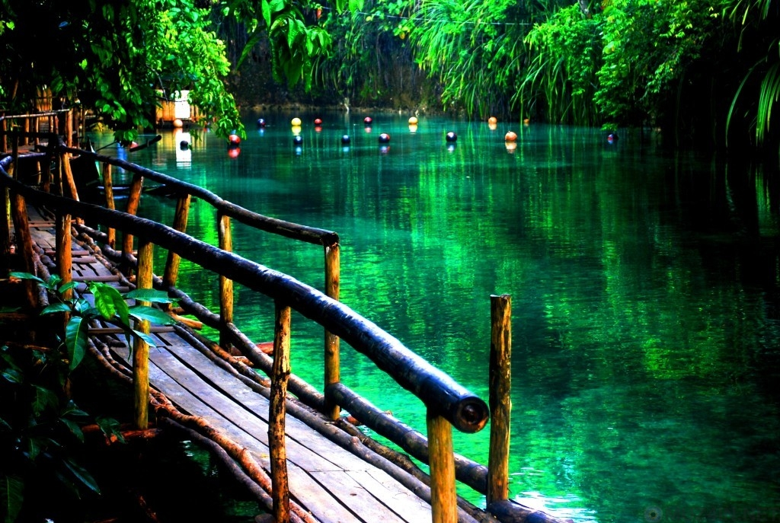
Река Хинатуан «Зачарованная».
Филиппины. На Филиппинском острове Минданао самый южный остров страны расположено удивительная река известная ,как река хинатуан здесь по слухам плавают русалки летают феи , а сама река завораживает на столько, что даже заставляет поверить ,что магия существует .Вода здесь так прозрачна, что кажется словно купающиеся плывут по воздуху, и даже в самых глубоких частях можно всмотреться в великолепную прозрачную воду до самого дна. Поверхность реки обычно абсолютно спокойна и кажется, что она сделана будто из стекла .

Slide 9
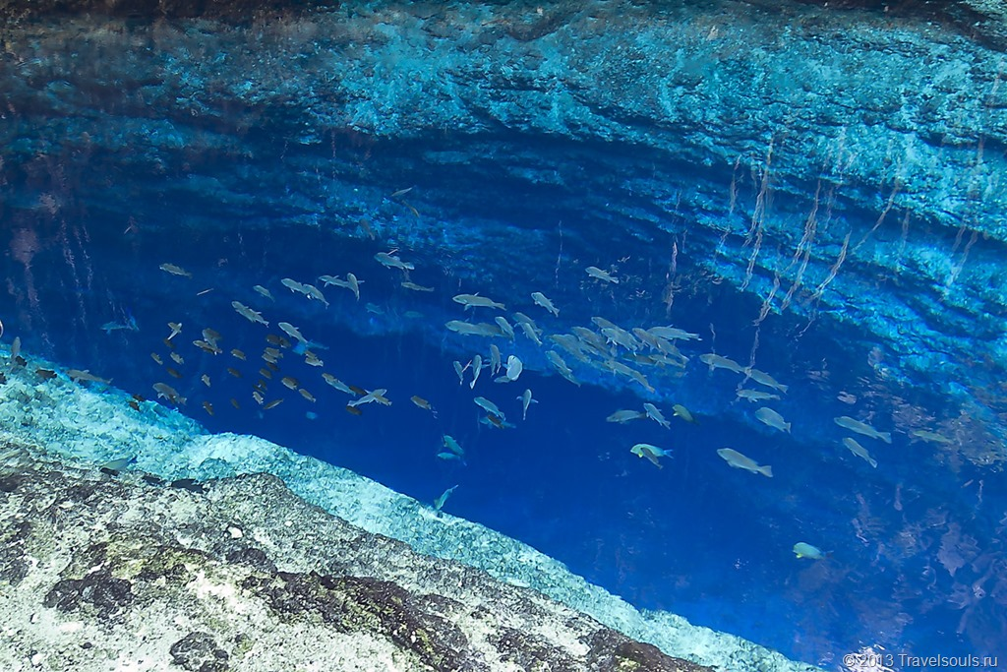
Исследовать пещеру оказалась очень сложно и опасно, даже имея хорошее оборудование . К настоящему времени установлено , что максимальная глубина реки в этом месте составляет 82 метра , но исследования продолжаются и посей день ,как считают специалисты это лишь вершина обширной сети пещер .

Slide 10
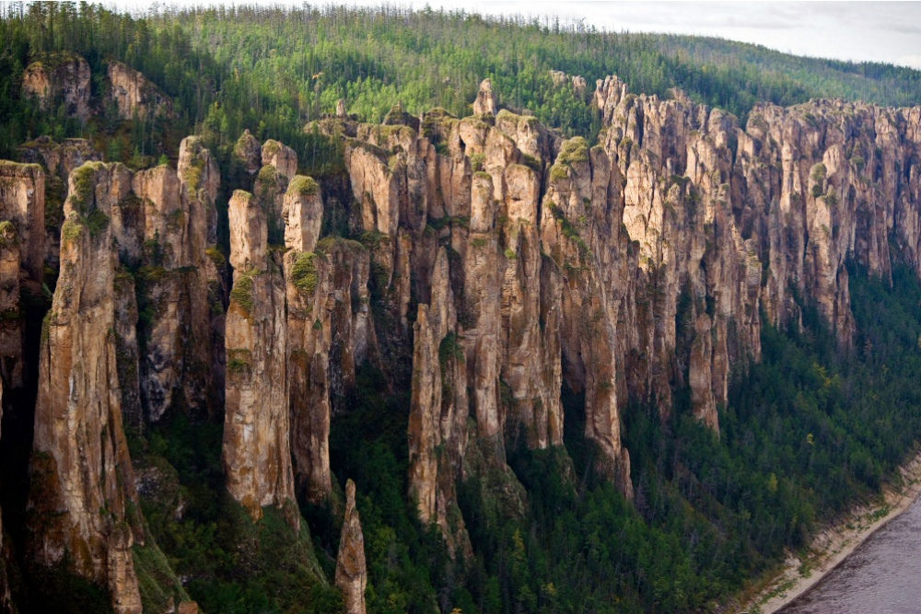
Ленские столбы.
геологическое образование и одноимённый природный парк в России, на берегу реки Лены. Находится в Хангаласском улусе Якутии в 104 км от города Покровска. Ленские столбы представляют собой тянущийся на многие километры комплекс вертикально вытянутых скал, причудливо громоздящихся вдоль берега Лены, глубокой долиной прорезающей Приленское плато. Наибольшей плотности столбы достигают между селениями Петровское и Тит-Ары.
Скальные образования, высота которых доходит до 220 метров над уровнем реки (абс. отметки — до 321 м), сложены кембрийскими известняками.

Slide 11
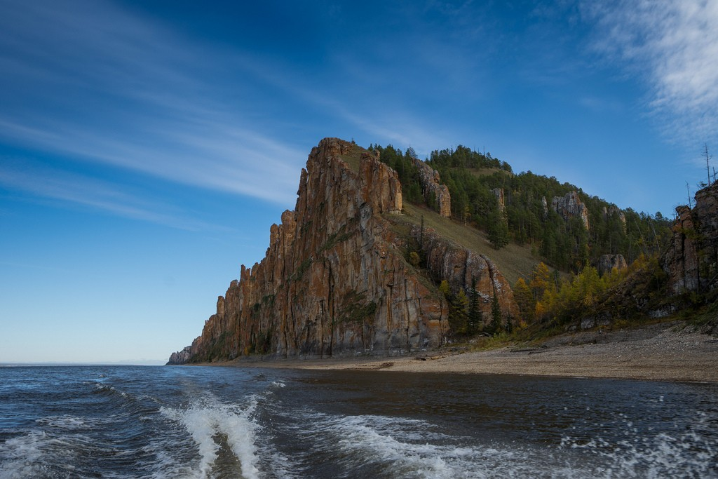
В тектоническом отношении Ленские столбы лежат в пределах Сибирской платформы. Начало формирования горных пород, сложивших данный памятник природы, обычно датируют ранним кембрием — 560—540 млн лет назад. Образование же Ленских столбов как формы рельефа датируют гораздо более поздним периодом — около 400 тыс. лет назад, то есть сравнительно недавним геологическим временем. Территория Сибирской платформы подвергалась постепенному поднятию, результатом чего стало возникновение разломов и образование глубоких речных долин.

Slide 12
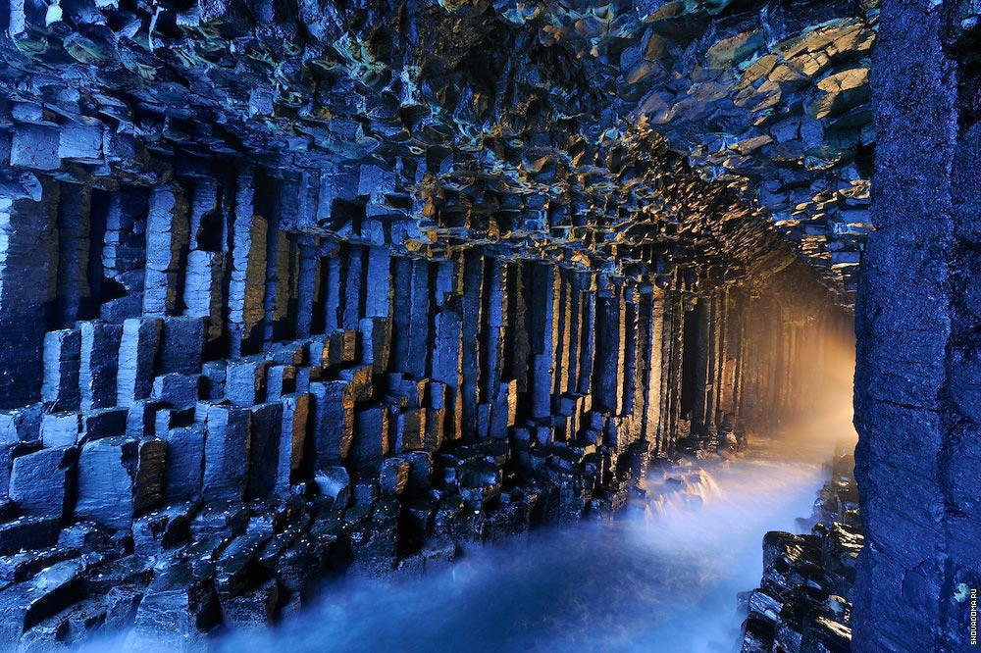
Фингалова пещера.
Великобритания. Эта известная морская пещера на необитаемом острове Стаффа , относящаяся к внутренним гебридским островам. Популярность пещера обрела из-за
своего удивительного внешнего вида , она сформирована из шестиугольных базальтовых колонн , образованных тектонической лавой еще в полеоцене около 66 млн. лет назад . Протяженность Фингаловой пещеры составляет 113 метров а максимальная ширина её входа состовляет16,5 метров На гэльском языке пещера называется уамбим , что можно перевести как пещера мелодий , действительно благодаря выгнутому куполу на подобии своду это место обладает великолепной акустикой . Причудливо преображенные звуки прибоя отдаются по всей внутренности пещеры что придает ей схожесть сходства с Исполинским нерукотворным собором.

Slide 13
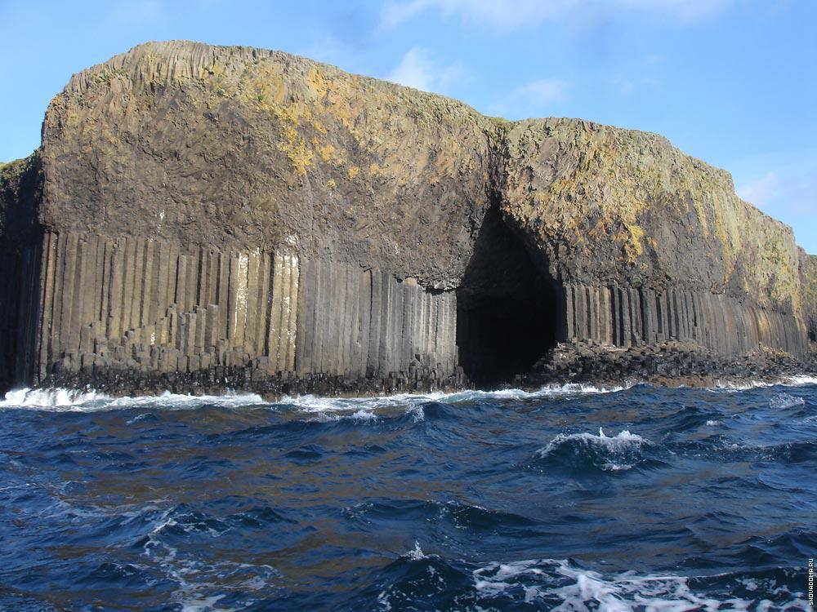

Slide 14
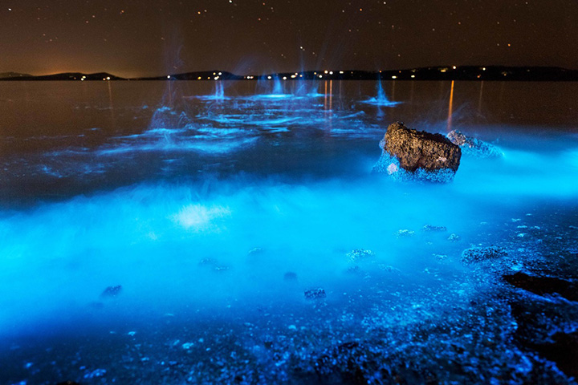
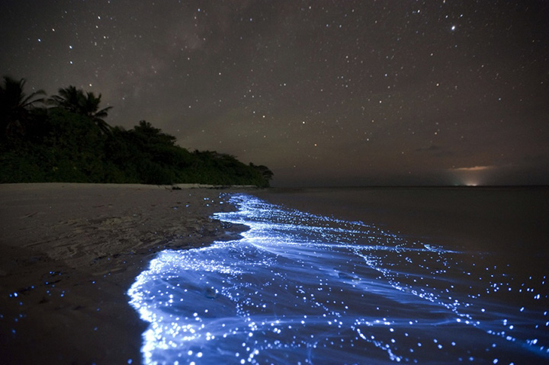
Океан Звезд.
Остров Ваатху, Мальдивы. На самом деле волны у побережья Ваатху светятся из-за биомилюнесцентного планктона , но на месте больше верится в то что это звезды попадали в океан. Ежегодно, своим гипнотизирующим свечением, остров Ваадху привлекает множество туристов. На волнах ярко мерцают миллиарды живых организмов. Ярко-голубой свет воды напоминает зеркало, отражающее звездное небо.

Slide 15
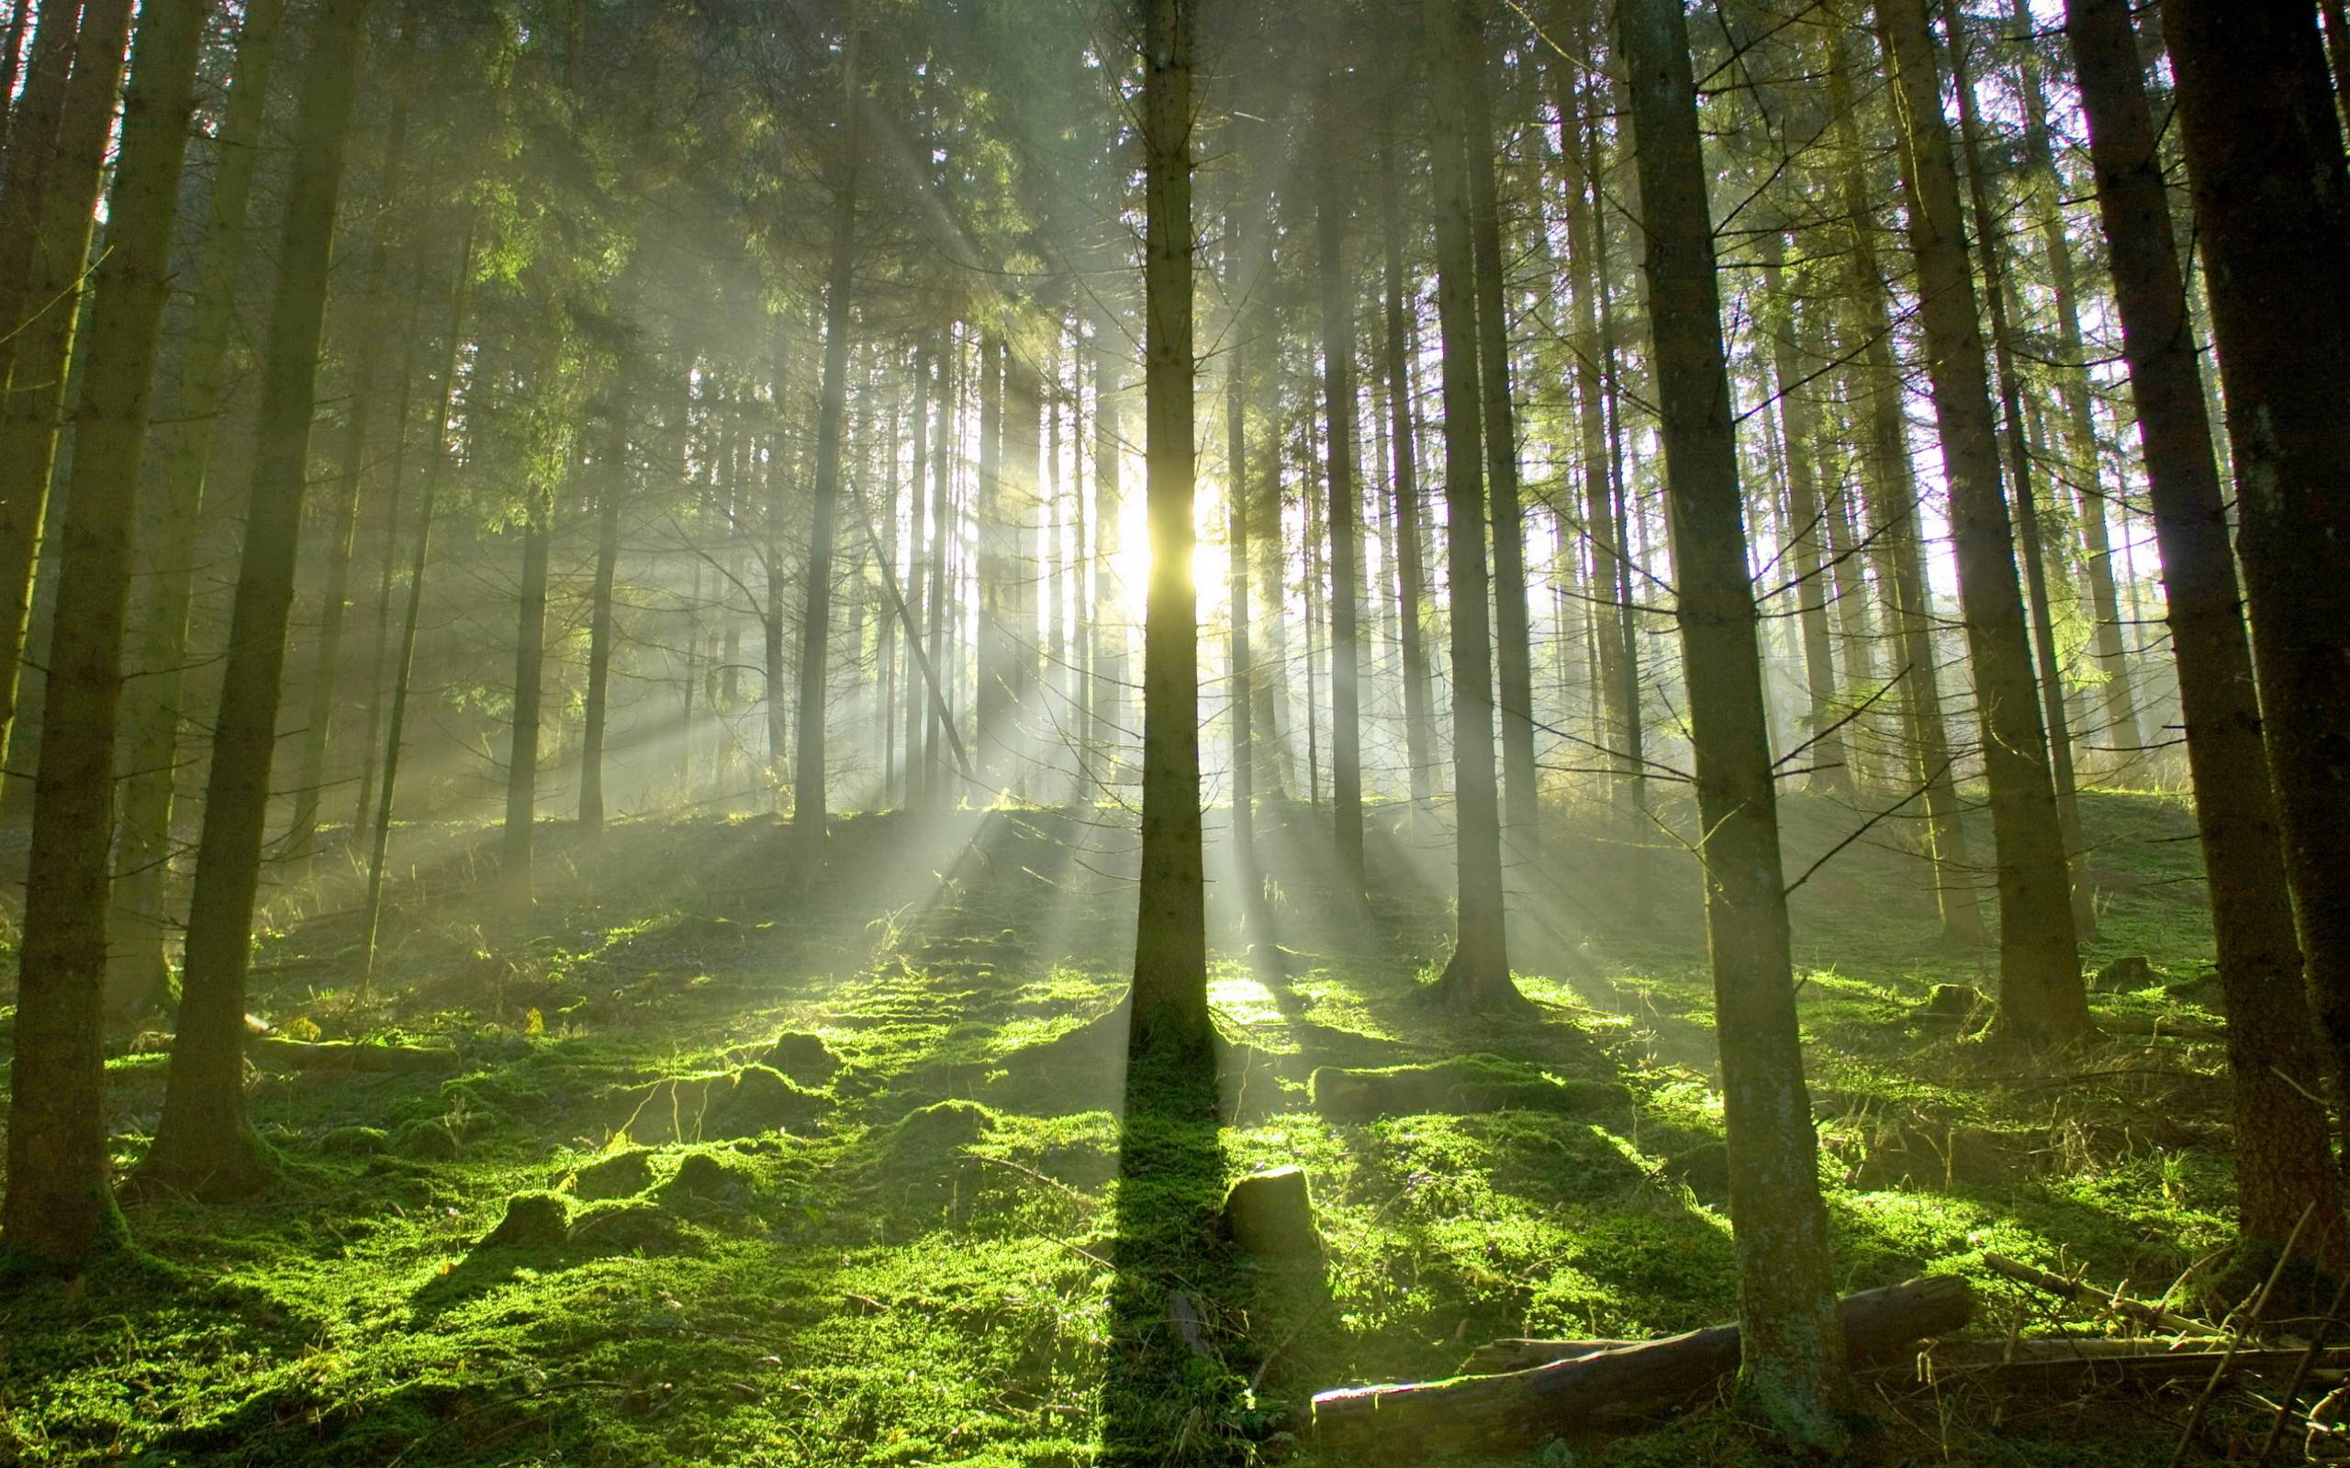
Ссылки:
Фотографии: https://wikiway.com/search/index.php?q.
Гора Палласа. http://sib100.ru/gora-pallasa-vodorazdelnaja-tochka-mirovogo-znachenija
Ленские столбы https://ru.wikipedia.org/wiki/%D0%9B%D0%B5%D0%BD%D1%81%D0%BA%D0%B8%D0%B5_%D1%81%D1%82%D0%BE%D0%BB%D0%B1%D1%8B.
Фингалова пещера. https://www.youtube.com/watch?v=ETaox9aBQ5M&t=79s
Река Хинатуан и вулкан Трихнюкайюгюр. https://www.youtube.com/watch?v=-SQkgZCpfOY.
Озеро звезд. https://cattur.ru/ostrova/ostrov-vaadkhu.html

Slide 16
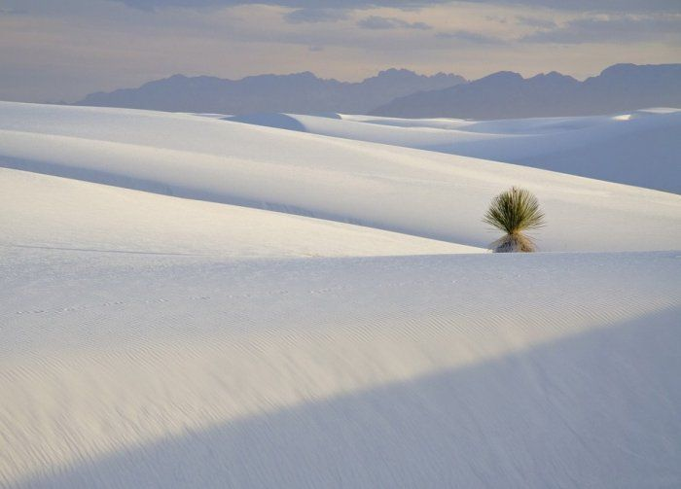
Спасибо за внимание!

